Slide 1



微服务时代 使用 php & golang 构建gRPC 应用
by llaoj (qustwwy@163.com)

Slide 2

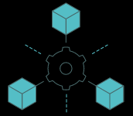

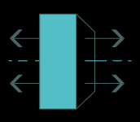
Why use gRPC?
简单的服务定义
快速开始 和 快速扩展
跨语 言跨平台
双工数据通信 和 集成的身份认证

Slide 3
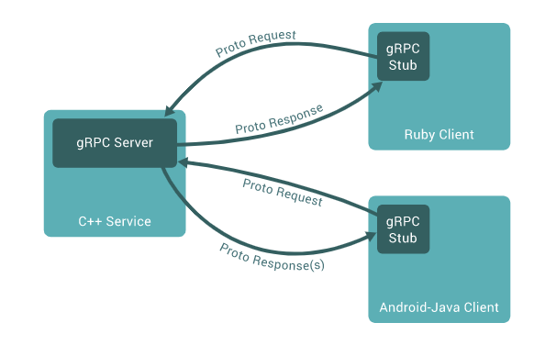
gRPC
grpc.io

Slide 4
protocol buffers
gRPC's
IDL(Interface Definition Language)
基础消息交换格式
推荐用proto3
关于语法, 我整理了一个md文件

Slide 5
4 种 service method
Unary RPC
single request, single response
Server streaming RPC
single request, steam response
steam: a sequence of messages
Client streaming RPC
steam request, single response
Bidirectional streaming RPC
steam request, steam response

Slide 6
gRPC 的 life cycle
grpc.io/docs/what-is-grpc/core-concepts
每一种方法的执行过程(看下文档)
Deadlines/Timeouts

Slide 7
Next, 通过实例深入...
proto 文件定义
gRPC server 实现
gRPC client 实现

Slide 8
proto 文件定义

Slide 9
定义
message
service -> method
4 种

Slide 10
gRPC server 的实现

Slide 11

gRPC server
grpc.io/docs/languages/go/quickstart
部署代码生成工具
export GO111MODULE=on
设置环境变量 GOPATH/bin
go get github.com/golang/protobuf/protoc-gen-go
protoc
编写代码实现服务器接口

Slide 12
gRPC client 的实现

Slide 13
gRPC client
grpc.io/docs/languages/php/quickstart
安装扩展
grpc
protobuf
安装代码生成工具
protoc
grpc_php_plugin
编写代码 实现调用

Slide 14
gRPC client
代码生成工具
推荐 llaoj/php-grpc-gen
安装php 的扩展
推荐 llaoj/php-fpm-nginx
grpc & protoc 版本
grpc:
grpc php ext
grpc php composer pkg
grpc_php_plugin
protoc 建议使用最新稳定

Slide 15
继续深入...
Authentication
Error Handling
Benchmarking
...

Slide 16
reference
本期视频相关文件
https://github.com/llaoj/my-share/tree/master/grpc
实例代码
https://github.com/llaoj/grpc-demo
Protobuf 文档
https://developers.google.com/protocol-buffers/docs/overview
gRPC 文档
https://grpc.io/docs/what-is-grpc/introduction/

